Slide 1
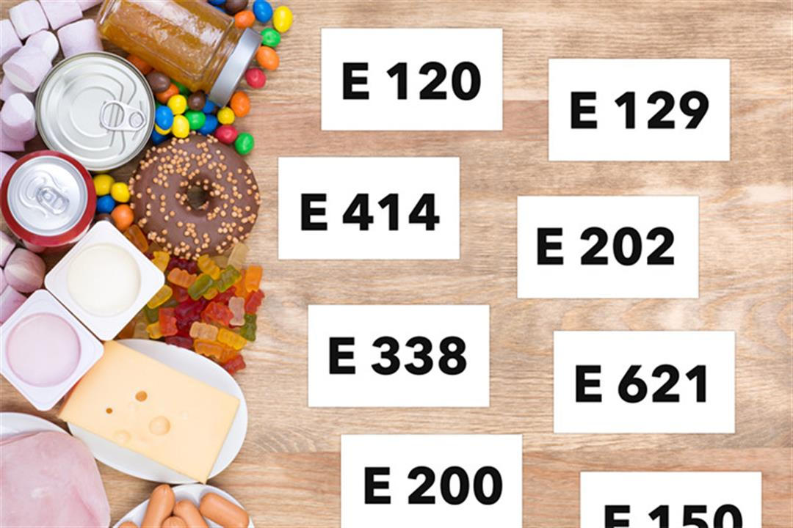
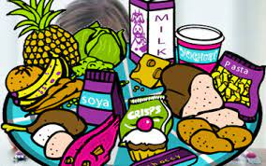
المواد الحافظة
المحاضرون:
أ.م.د. الهام نغيمش مزعل
أ.م. كوثر احمد صادق
د. تماره احمد عبدالكريم

Slide 2
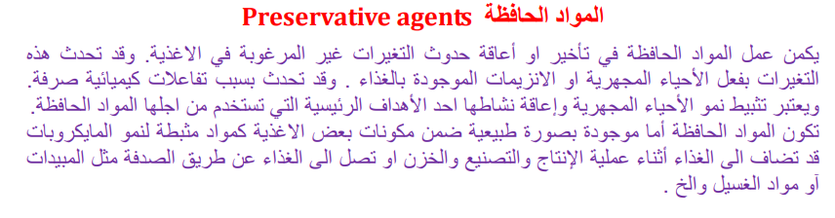
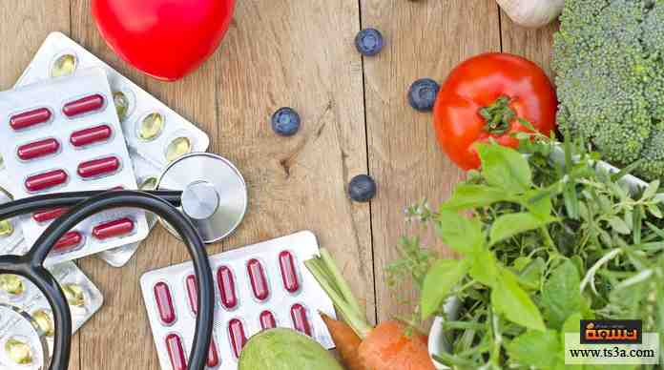

Slide 3
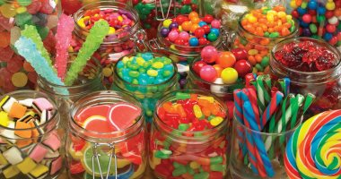
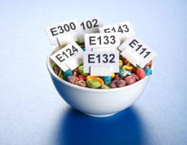
المواد الحافظة :
هي عبارة عن مواد كيميائية مستخدمة للحفاظ على المواد الغذائية طازجة لفترة أطول، حيث تحتوي على مضادات الميكروبات والاكسدة، بالإضافة إلى مواد أخرى تبطئ عملية النضوج الطبيعية.
على الرغم من وجود المواد الحافظة الطبيعيّة كالملح، والكحول، والخل، والسكر إلا أن الصناعات الغذائية تتعامل مع المواد الكيميائية السامة التي ترتبط فعليًّا بالعديد من الأمراض والتأثيرات الصحية السلبية.

Slide 4
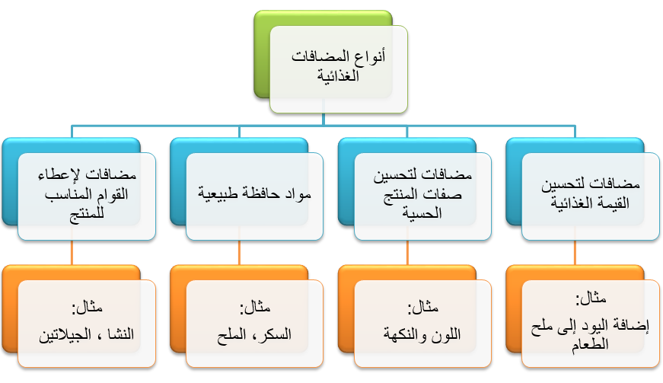

Slide 5
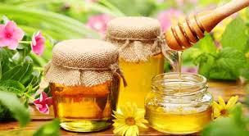
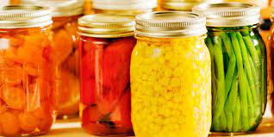
أنواع المواد الحافظة:
1) المواد الحافظة الطبيعية
يندرج الملح والسكر والكحول والخل وغيرها الكثير ضمن هذا التصنيف، حيث تُعد هذه المواد من المواد الطبيعية لحفظ الطعام، يمكن استخدامها لصنع المخلل والمربى والعصائر. كما يعد التجميد والغليان والتدخين والتمليح من الطرق الطبيعية لحفظ الطعام أيضًا. ويتلخص عمل هذه المواد الطبيعية بتثبيط الإنزيمات، وإبطاء عمليات الأيض؛ مما يؤدي إلى حفظ الطعام.

Slide 6
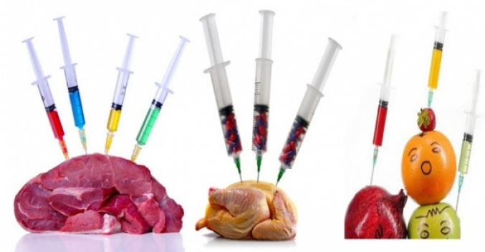
2) المواد الحافظة الكيميائية
تُعد هذه المواد الكيميائية الخيار الأفضل، والطريقة الأكثر فاعليةً في حفظ الطعام، حيث تؤدي دورها بكفاءةٍ وتُطيل عمر المنتج لفتراتٍ أطول. ومن أمثلة هذه المواد:
البنزوات: مثل بنزوات الصوديوم وحمض البنزويك.
النيتريت: مثل نيتريت الصوديوم.
الكبريتيت: مثل ثاني أكسيد الكبريت.
السوربات Sorbates: مثل سوربات الصوديوم وسوربات البوتاسيوم.
كما تُعدُّ مضادات الأكسدة والإيثانول من المواد الحافظة الكيميائية. ولكنها على عكس المواد الطبيعية قد تكون ضارةً. على سبيل المثال: ثاني أكسيد الكبريت والنيتريت؛ حيث يسبب ثاني أكسيد الكبريت تهيج في أنابيب الشعب الهوائية، بينما يعد النيتريت مادةً مسرطنةً

Slide 7
3) المواد الحافظة الاصطناعية
وهي موادٌ كيميائيةٌ تعمل على منع نمو البكتيريا، وتلف الطعام، وتأخير تغيير اللون. هذه المواد يمكن إضافتها إلى الطعام، أو رشها عليه. ومن الأمثلة على هذه المواد:
مضادات الأكسدة.
العوامل المضادة للميكروبات.
عوامل الخالب مواد كيميائية تتفاعل مع أيونات الفلزات، لتكوين مركبٍ مستقرٍ يذوب في الماء).

Slide 8
عمل المواد الحافظة
تتمتع تلك المواد بطبيعةٍ حامضيةٍ، تجعل الكائنات الدقيقة غير قادرةٍ على النمو داخل الطعام، أو المنتج المراد حفظه، وبذلك تؤخّر من عملية التعفن.

Slide 9
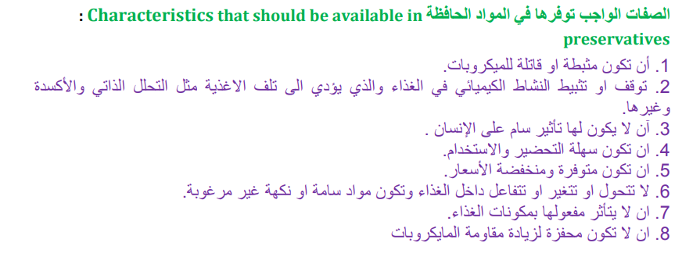

Slide 10
أضرار المواد الحافظة
يُسبب استخدام تلك المواد أضرارًا عديدةً، فالكبريتيت الذي يستخدم في حفظ العديد من الفواكه، قد يُسبب الإصابة بالصداع، والحساسية، وتسارع ضربات القلب. كما تُعدُّ النترات والنيتريت من المواد الكيميائية المستخدمة لحفظ اللحوم، حيث تتحول هذه المركبات بعد ذلك إلى حمض النيتروز، الذي يُعتبر أحد مُسببات سرطان المعدة. أما البنزوات فقد تُسبب الحساسية والطفح الجلدي.

Slide 11
أهم المخاطر الصحية للمواد الحافظة الصناعية:
للمواد الحافظة المتنوعة تأثيرات عديدة على جسم الإنسان، حتى أنّ الدراسات لا تزال تبحث طيلة الوقت بمدى خطورتها وتعمل على منعها من الأسواق، وفيما يأتي أهم الأمراض التي قد تؤدي إليها المواد الحافظة:
1. زيادة خطر الإصابة بالسرطان
قد يكون السرطان مرض العصر، حيث أن بإمكانه أن يفتك بكل أعضاء الجسم تقريبًا، وفي الحقيقة فإنه واحد من أهم الأمراض التي قد تنجم عن المواد الحافظة.
تعد مادة بروبيل غالات (Propyl gallate ) من المواد الحافظة التي تستخدم عادة لإطالة عمر بعض مستحضرات التجميل والأطعمة التي تحتوي على الدهون، إلا أنها أيضًا من المواد التي قد ترفع من خطر الإصابة بأورام الدماغ، والغدة الدرقية، البنكرياس.
أما مادة النيتروزامين (Nitrosamines) بما فيها من النترات Nitrate) )والنتريت (Nitrite) فيمكن أن تسبب الظروف والعوامل المسببة للسرطان، حيث أنها تتفاعل مع أحماض المعدة الطبيعية.
تستطيع أن تجد النيتروزامين في مجموعة كبيرة من الأطعمة المصنعة كاللحوم والحليب المجفف وغيرها.

Slide 12
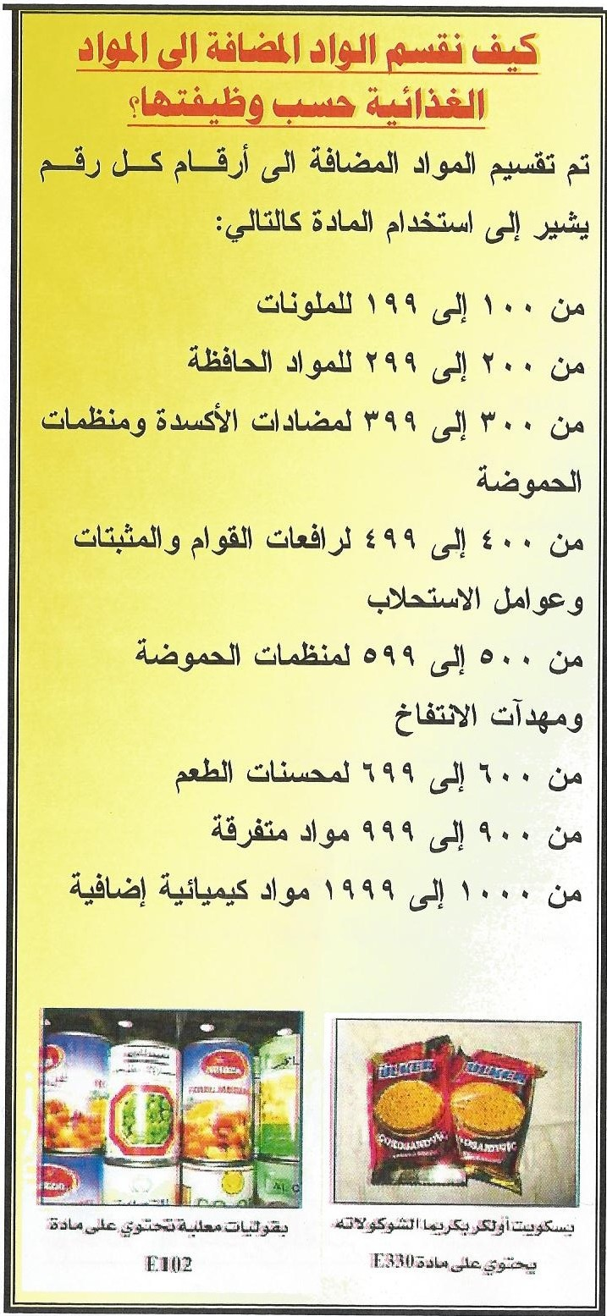
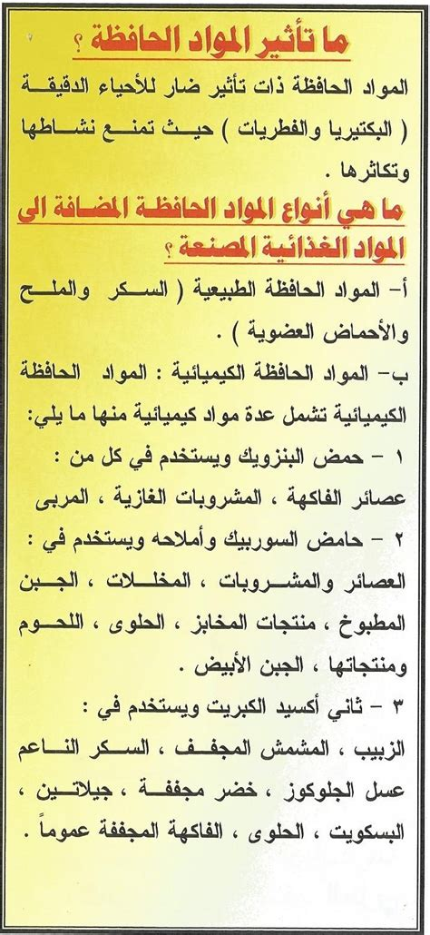
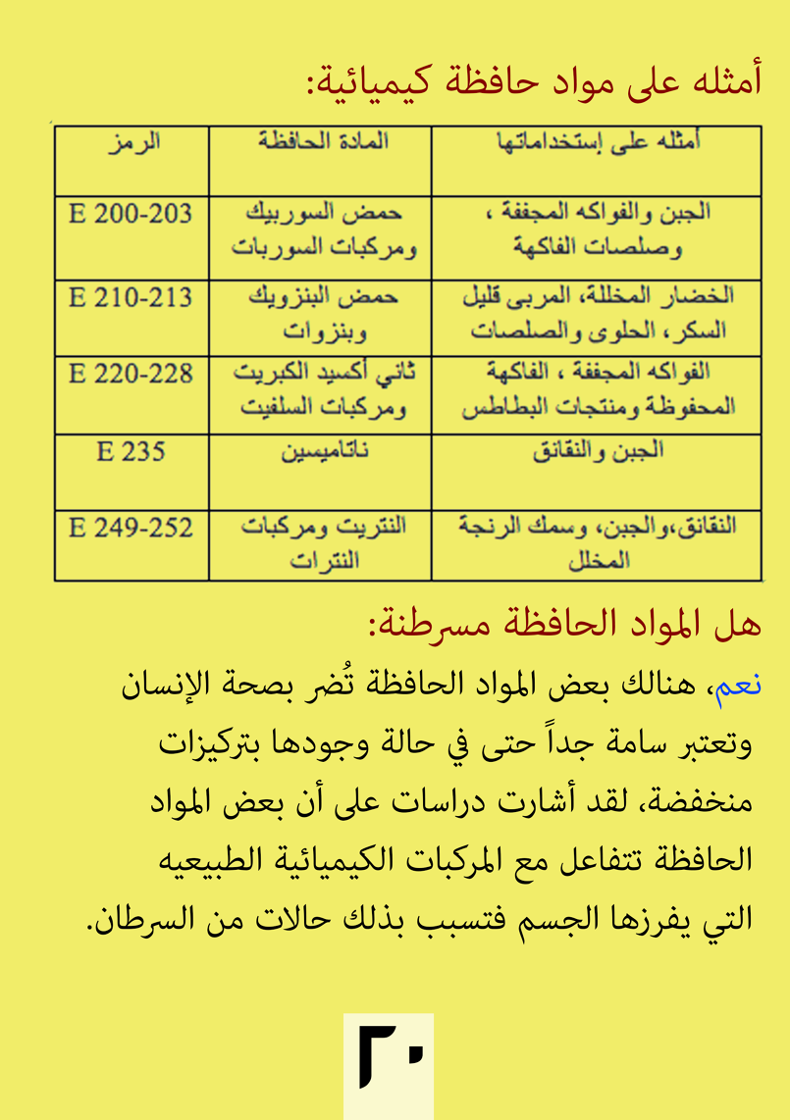

Slide 13
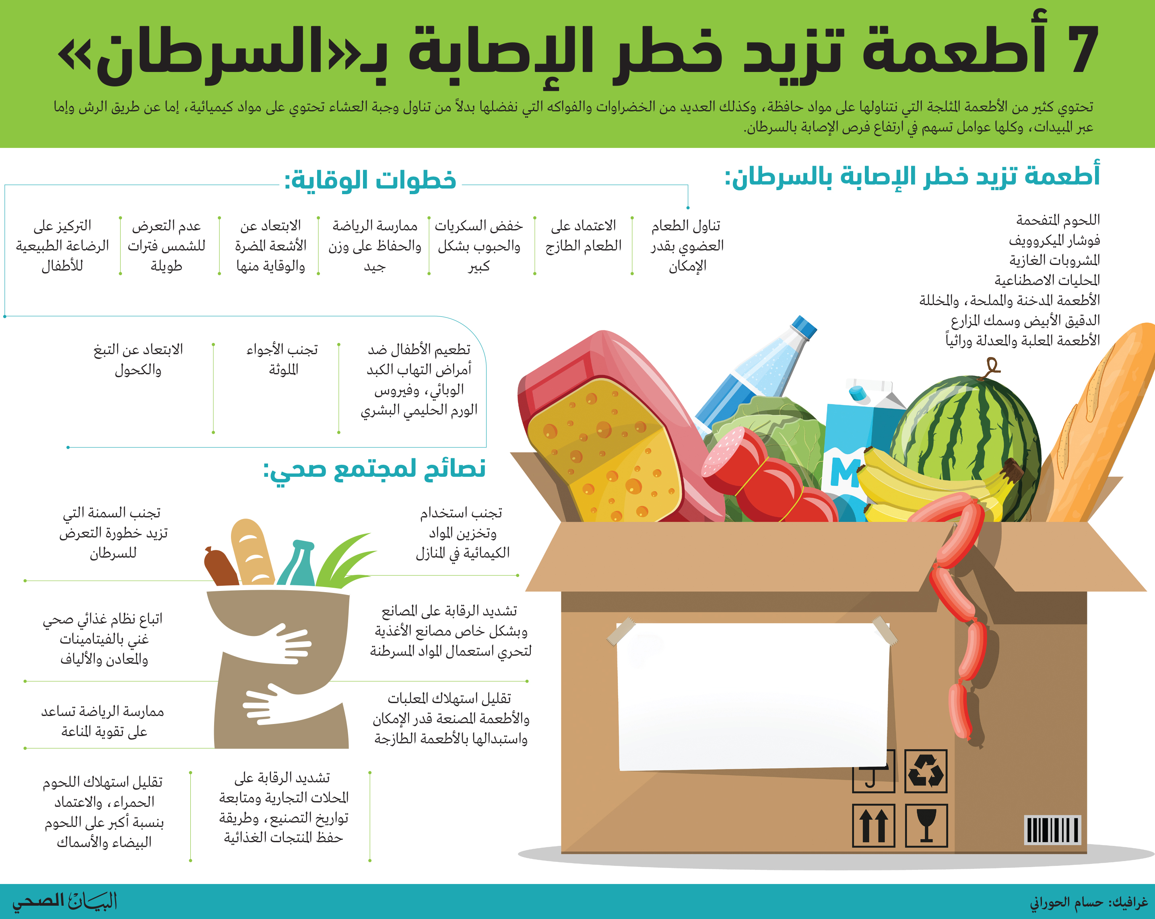

Slide 14
2. مشاكل فرط الحركة والنشاط عند الأطفال
يبدو أن مشاكل فرط الحركة والنشاط عند الأطفال قد تكون أيضًا ناجمة عن استحلال المواد الحافظة في نظامهم الغذائي.
حيث تشير بعض الدراسات إلى زيادة في الحركة المفرطة لدى الأطفال في عمر 3 سنوات عند تناولهم الأطعمة التي تحتوي على مواد حافظة من نوع بنزوات الصوديوم Sodium bezoate
فيما سجّل الأطفال انخفاضًا ملحوظًا بالحركة بمجرد توقفهم عن تناولها.
وتجدر الإشارة هنا إلى كون بنزوات الصوديوم يستخدم عادة للحفاظ على الأطعمة والمشروبات الحمضية، لذا تستطيع إيجادها في المشروبات الغازية، والمخللات، والعصائر.

Slide 15

اضرار المكملات الغذائية على الأطفال:
تناول الأطعمة التى تحتوى على مواد حافظة، تضعف الجهاز المناعى للطفل مما يعرضه للإصابة بالأمراض المختلفة، بالإضافة إلى أن تعرض أكياس الشبيس والحلوى المصنوعة من الألمونيوم لفترة طويلة فى الشمس، تسبب أضرارا صحية للكبد، مشيراً إلى أن تناول المواد الحافظة والسكريات يؤثر على البنكرياس، ويسبب الإصابة بمرض السكر من النوع الثانى وتسوس الأسنان، بالإضافة إلى الشعور بالشبع لفترة طويلة والإصابة بالسمنة.
وأضاف أنه يجب على الأم أن تمنع الطفل من تناول هذه الأطعمة، وتستبدلها بالفاكهة والعصائر الطبيعية المصنوعة بالمنزل، مما يحسن الجهاز المناعى للطفل ويحميه من الأمراض .

Slide 16
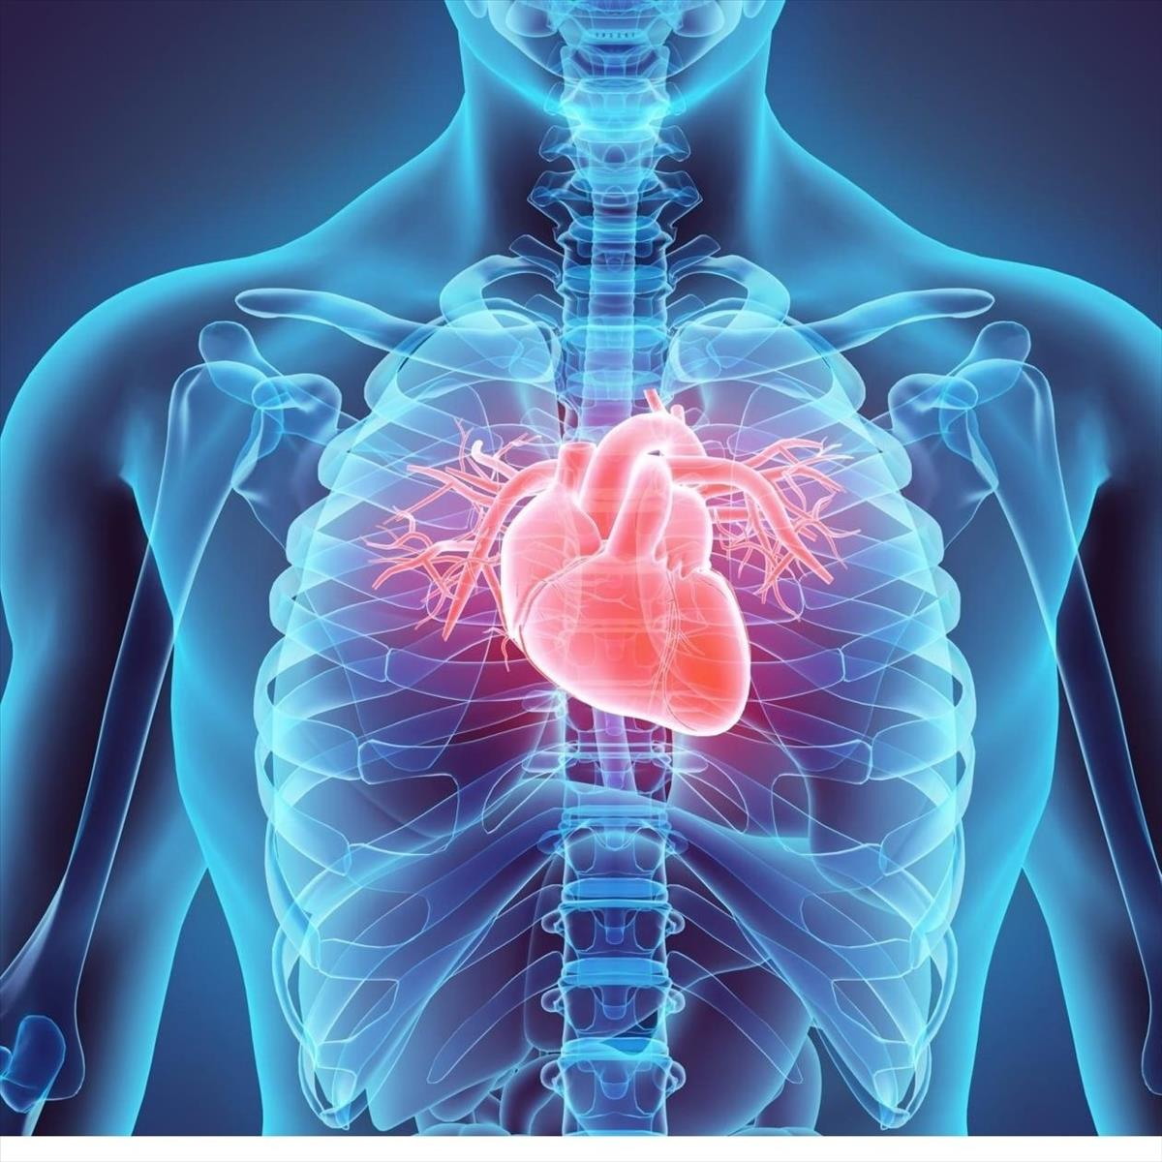
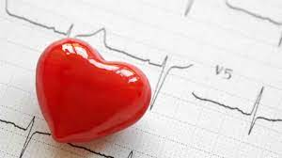
3. انخفاض صحة القلب
يصل تأثير المواد الحافظة أيضًا حتى يهدد صحة قلبك.
حيث تبين أن نيترات الصوديوم Sodium nitrate قد تتسبب في تضييق الأوعية الدموية فتقل نسبة ليونتها وتصبح أكثر صلابة، ما يهدد المستهلك بالإصابة بأمراض القلب المختلفة.

Slide 17
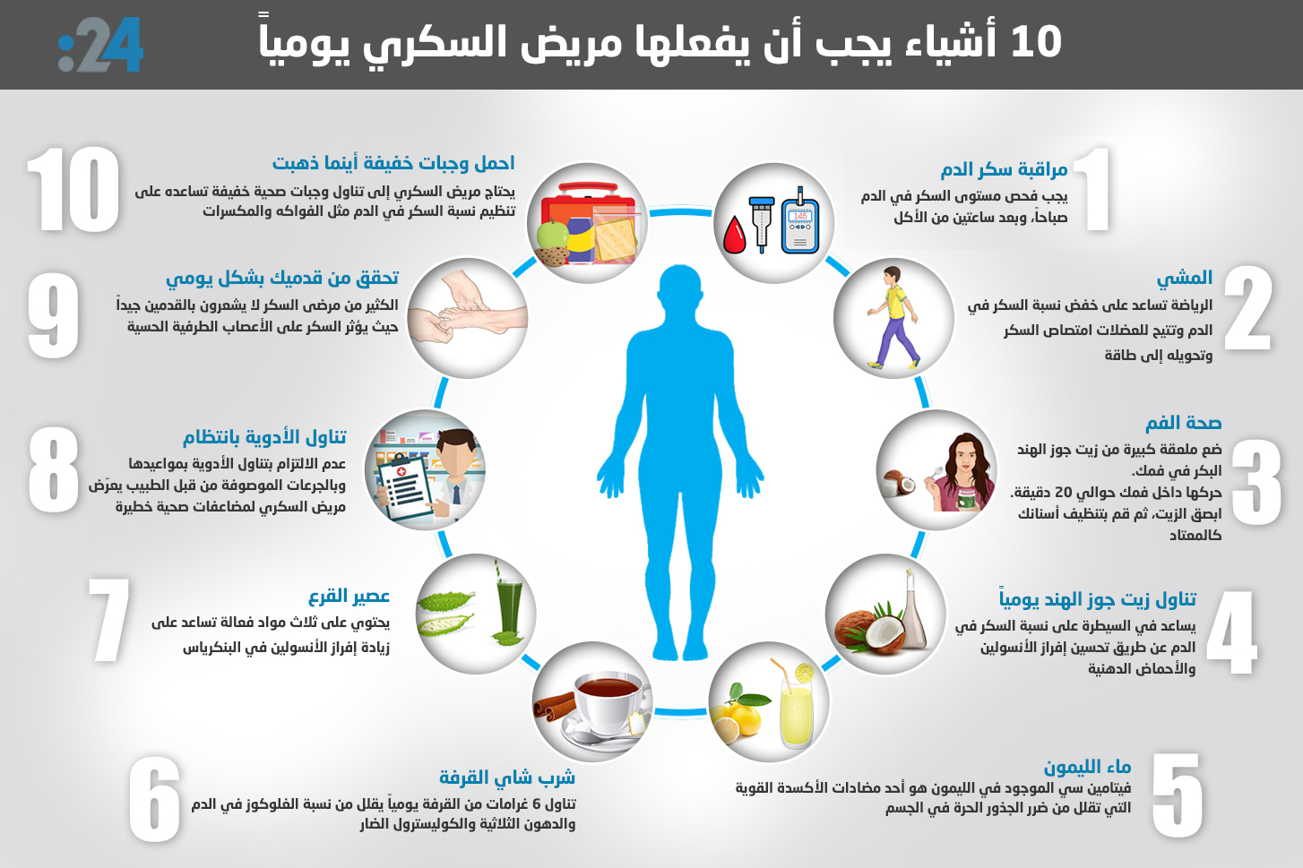
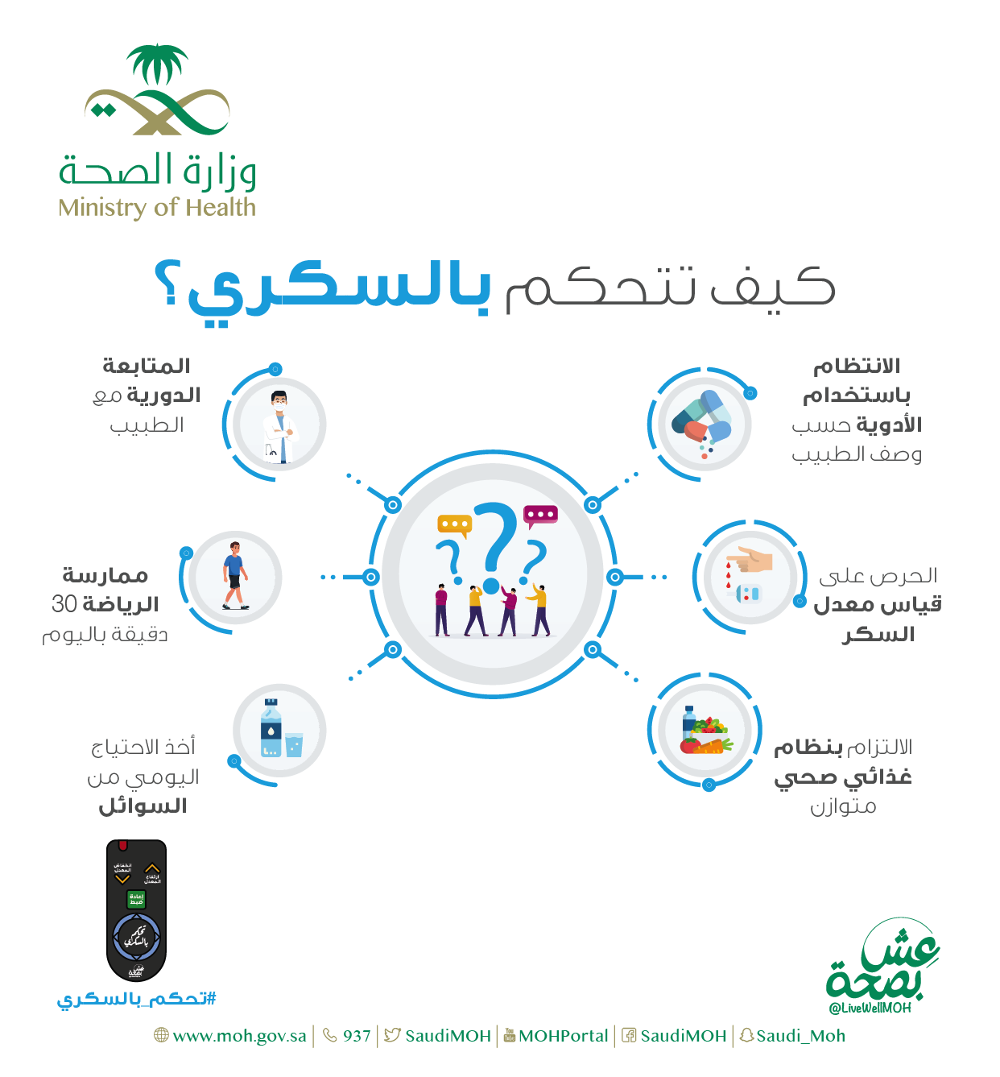
4. السكري
تشير كلية هارفارد للصحة العامة إلى كون نيترات الصوديوم من شأنها أن تؤثر على مدى معالجة الجسم للسكر، بالتالي قد تكون مسؤولة عن تطوير بعض أنواع السكري.

Slide 18
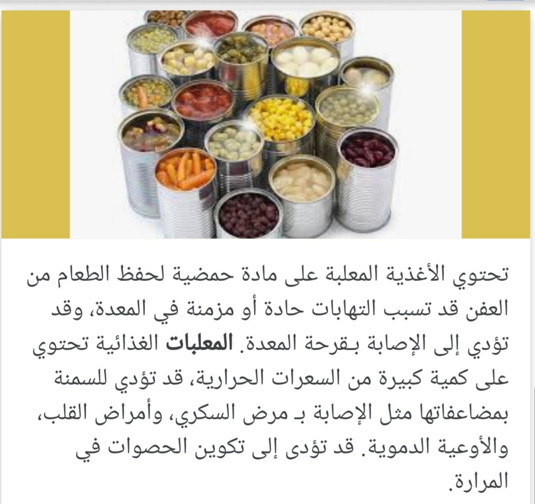

Slide 19
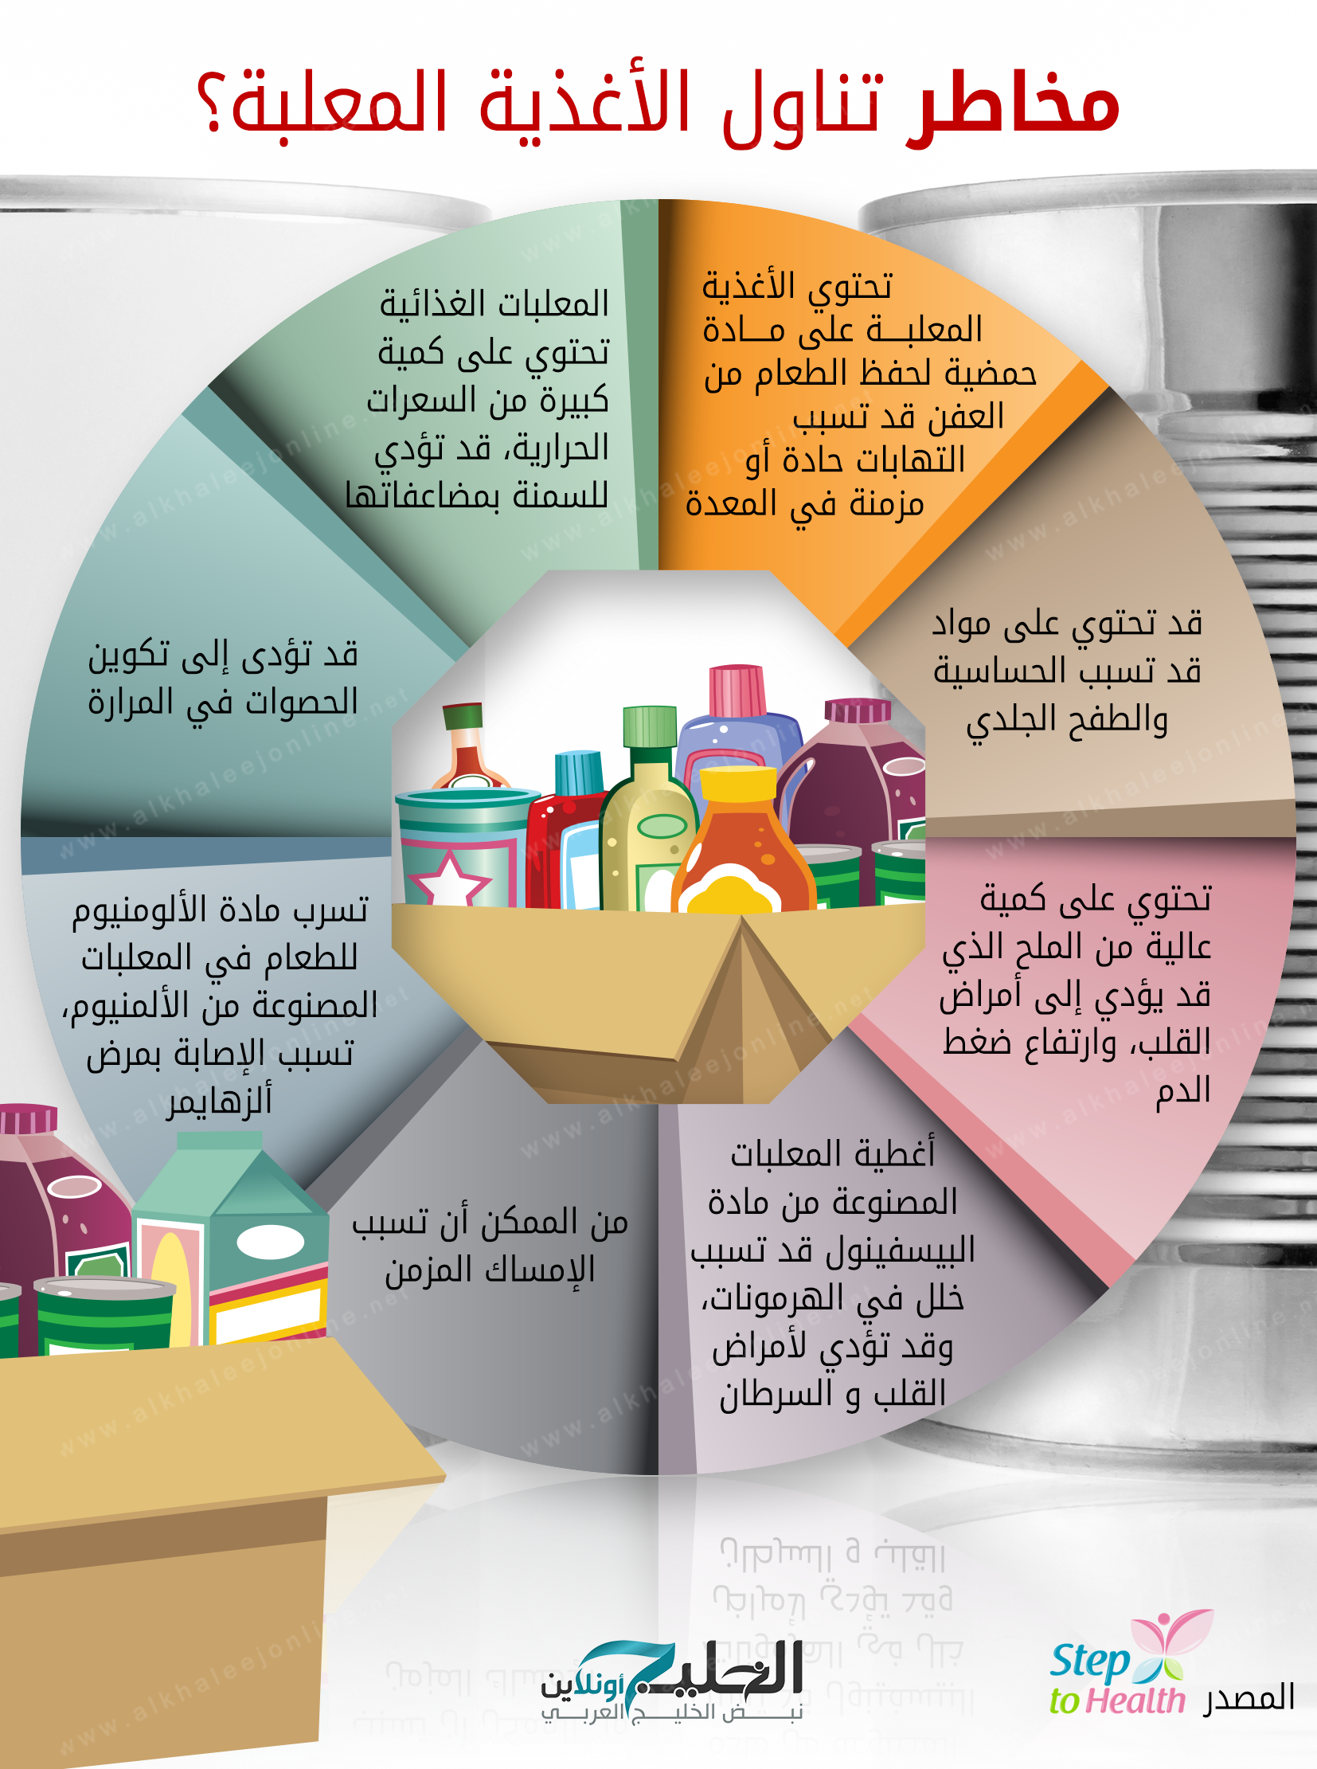

Slide 20
كيف نتجنب المواد الحافظة:
في الحقيقة قد يصعب عليك قطع المواد الحافظة تمامًا من نظامك الغذائي، حيث أنها باتت تدخل في كافة تصنيعات الأطعمة تقريبًا، لكن إن كنت متنبهًا فلا شك أن باستطاعتك الحد من مقدار ما تأخذه منها، من خلال الآتي:
قم بدمج الأطعمة الطازجة في نظامك الغذائي على حساب تلك المخزنة والمجففة.
تناول الخضار والفواكه والحبوب الكاملة واللحوم الطازجة الخالية من الدهون، بالإضافة إلى منتجات الألبان قليلة الدسم.
ابتعد عن الوجبات الجاهزة المخزّنة، واللحوم المعالجة، والوجبات السريعة.
كن ذكيًّا ومسؤولًا عن صحّتك وغذائك، وعند شرائك للأطعمة افحص المكتوب على العبوات وخذ موقفًا من شراء المواد الضارة لك، ومع الوقت ستعتاد نظامك الجديد وتستمتع بصحتك الأفضل.

Slide 21
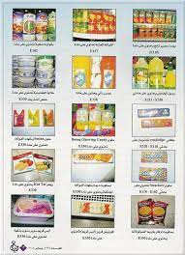
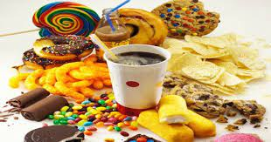
الاطعمة التي تحتوي على المواد الحافظة:
نتيجة بحث الصور عن جدول المواد الحافظة
كما أشارت إلى اللحوم المصنعة، وتشمل النقانق، والهوت دوغ، واللحم المقدد، والبرجر. وتحتوي كل تلك اللحوم على مواد كيميائية ومواد حافظة مثل نترات الصوديوم، وتستعمل تلك المواد للحفاظ على المظهر الطازج والجذاب، ولكنها من جهة أخرى معروفة كمواد مسرطنة

Slide 22
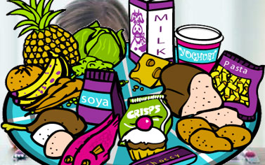
المواد الحافظة الممنوعة:
وأضافت أن المواد الحافظة يرمز لها بـ E299-E200 وهي المواد التي تضاف إلى الغذاء بغرض حفظه لفترة أطول، وتمنع أو تؤخر نمو الأحياء الدقيقة المسببة للفساد لحين نقله وتسويقه ومنها الطبيعي مثل السكر والملح والخل ومنها الصناعي مثل بنزوات الصوديوم وحامض السوربيك وثاني أكسيد الكبريت.

Slide 23
الفرق بين الحفظ الكيميائي والفيزيائي:
في التغير الفيزيائي يتم إعادة ترتيب الجزيئات لكن يظل تركيبها الداخلي كما هو بينما في التغير الكيميائي تتحول المادة لمادة جديدة . بعض الأمثلة على التغير الفيزيائي هي التكثيف والتبخير والغليان أما من أمثلة التغير الكيميائي : الاحتراق والتمثيل الغذائي وطهي البيض .

Slide 24
المواد الحافظة واضرارها على صحة الإنسان :
تتحول المواد الحافظة عند تسخينها إلى مواد أكثر ضرراً قد تسبب امراضاً مزمنة. تؤدي الكبريتات المستخدمة في عمليات الحفظ إلى الإصابة برد فعل تحسسي عند مرضى الربو. تساهم في زيادة خطر الإصابة بالسرطان. تسبب فرط النشاط عند الأطفال

Slide 25
كيف تتجنب المواد الحافظة الضارة
الأضرار التي ذكرناها منها الخطير، ومنها متوسط الخطورة، لذلك علينا تجنب كل هذه الأضرار، من خلال اتباع النصائح التالية:
تجنب استخدام تلك المواد
ومنها المركبات التي ستجدها مكتوبةً في قائمة المكونات على غلاف السلعة، حيث يُنصح بالابتعاد عنها، أو التقليل من استخدامها قدر الإمكان، منها مركب الترترازين Tartrazine.
من السلع التي يجب عليك تجنبها أيضًا نلك التي تحتوي على مركبات الداي أسيتايل diacetyl، فهذا المركب من الممكن أن يسبب مرض الزهايمر. إضافةً لمركبات النترات والنيتريت التي تُعتبر من المواد المُسببة للسرطان، يُفضّل الابتعاد عنها.
حاول الابتعاد عن الأطعمة الجاهزة
كلما صنعت طعامك بنفسك في المنزل، كلما كان أفضل لك، فهذه الأطعمة المعالجة والمصنعة في الخارج، قد تحتوي على موادٍ مجهولة المصدر، إضافةً لعدم ذكر قائمة المكونات الخاصة بها، مما قد يعرضك للخطر.

Slide 26
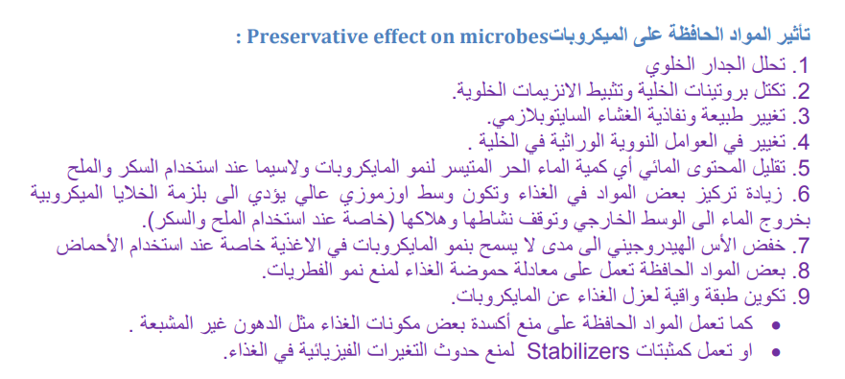

Slide 27
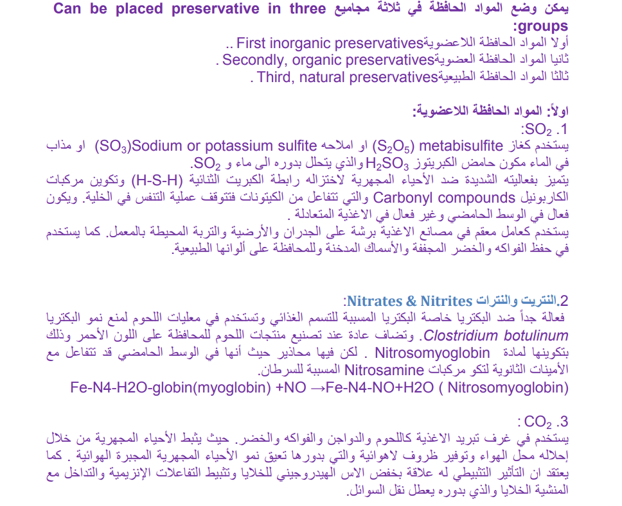

Slide 28
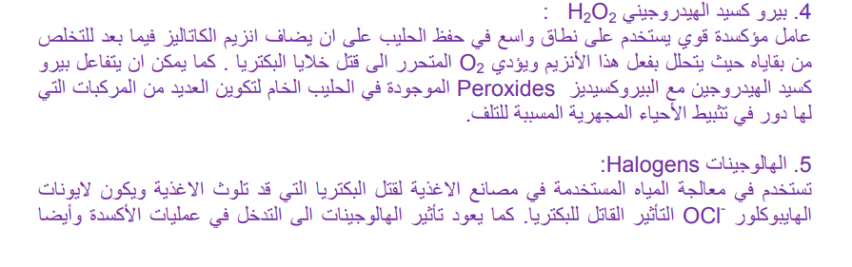

Slide 29
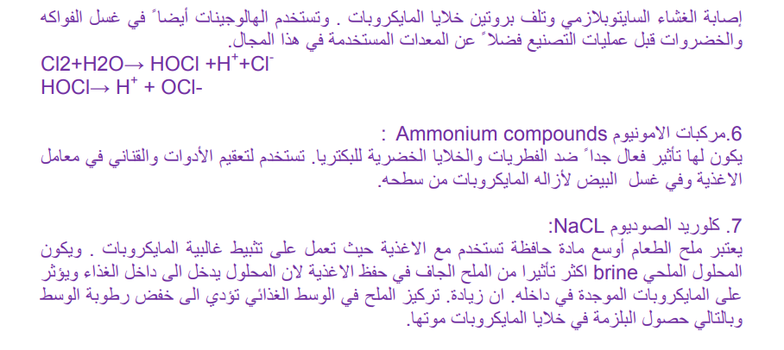

Slide 31
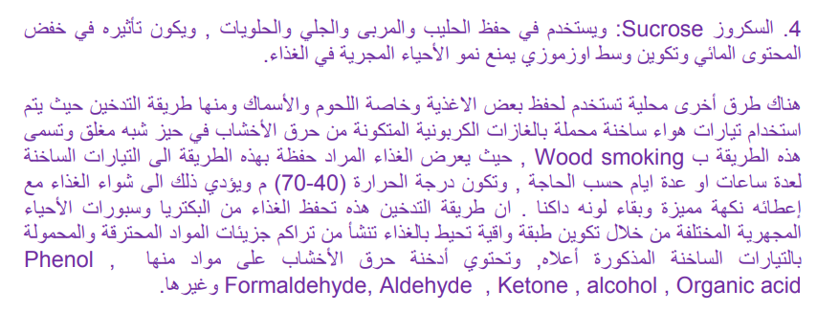

Slide 32
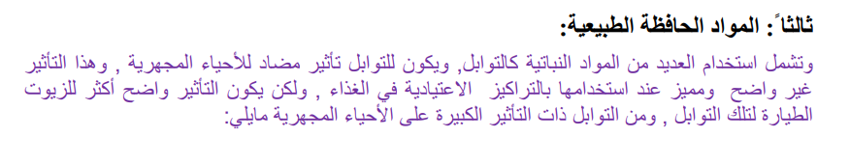

Slide 33


